Slide 1
第四章 栈和队列
本章学习两种特殊的线性数据结构，它们特殊在定义的操作不同，即插入和删除操作只能在线性表的某端进行。
只能在一端进行的——栈
分别在两端进行的——队列
这两种数据结构本身很简单，重点在它们的特点及应用

Slide 2
本章主要内容：
§3.1 栈
  §3.1.1 栈的定义
  §3.1.2 栈的顺序存储结构及操作
§3.4 队列
  §3.4.1 队列的定义
  §3.4.2 队列的顺序存储结构及操作

Slide 3
§3.1 栈
§3.1.1 抽象数据类型栈的定义
一、栈的逻辑结构
1、栈(Stack): 是一种特殊的线性表（数据元素之间的关系是线性关系），其插入、删除只能在表的一端进行，另一端固定不动。
栈顶(top): 插入、删除的一端；
栈底(bottom): 固定不动的一端；
进栈(push): 又称压入、入栈，即插入一个元素；
出栈(pop): 又称弹出，即删除一个元素；

Slide 4
§3.1.1 抽象数据类型栈的定义
进栈
出栈
栈顶
an
栈s=(a1,a2,……,an)
……
a2
a1
栈底

Slide 5
§3.1.1 抽象数据类型栈的定义
栈空
S[4]
10进栈
S[4]
3
3
2
2
1
top
1
top
0
10
base
0
base
s[top]=x
top=top+1
top=base
S[4]
S[4]
top-base=4
3
top
3
40
2
30
30出栈
2
30
栈满
1
25
1
25
0
10
base
0
10
base
top=top-1
x=s[top]
top-base=stacksize

Slide 6
§3.1.1 抽象数据类型栈的定义
2、栈的特点:由于限制了插入删除只能在一端进行，那么元素的操作顺序有“先进后出”或“后进先出”的特点 (Last In First Out-LIFO, First In Last Out-FILO)
例：若依次顺序读入数据元素序列{a,b,c,d,e,f,g}进栈，出栈操作可和入栈操作间隔进行，则下列哪些数据元素序列可由出栈序列得到？
①{d,b,c,e,f,a,g} ②{f,e,g,d,a,c,b}
③{e,f,d,g,b,c,a} ④{d,e,c,f,b,g,a}
√

Slide 7
§3.4 队列
§3.4.1 抽象数据类型队列的定义
一、队列的逻辑结构
1、队列(Queue): 是一种特殊的线性表（数据元素之间的关系是线性关系），其插入、删除分别在表的两端进行，一端只能插入、另一端只能删除。
队首(front): 进行删除的一端；
队尾(rear): 进行插入的一端；
入队: 在队尾插入一个元素；
出队: 在队首删除一个元素；
2、队列的特点:由于限制了插入、删除分别在两端进行，因此元素的操作顺序有“先进先出”或“后进后出”的特点(First In First Out-FIFO，Last In Last Out-LILO)

Slide 8
§3.4.2 队列的顺序存储结构及操作的虚拟实现
一、队列的顺序存储结构
1、存储方式：同一般线性表的顺序存储结构完全相同。但是由于在两端操作，设两个指针，分别指示队列的首和尾。特别约定队尾指针指向队列的最后一个元素的下一个位置。
Maxsize-1
front
rear
队首
队尾

Slide 9
  实现：用一维数组实现sq[M]
rear
5
5
5
J6
5
4
4
4
J5
4
rear
rear
3
3
front
3
front
J4
3
2
rear
J3
front
J3
2
2
2
1
rear
J2
1
front
J2
1
1
rear=0
front=0
rear
0
front
J1
0
front
J1
0
0
队空
J1,J2,J3入队
J1,J2,J3出队
J4,J5,J6入队
设两个指针front,rear,约定：
rear指示队尾元素下一位置；
front指示队头元素
初值front=rear=0
空队列条件：front==rear
出队列：x=sq[front ++];
空队列条件：front==rear
入队列：sq[rear ++]=x;

Slide 10
存在问题：
  设数组长度为M，则：
  当front=0,rear=M时，再有元素入队发生溢出——真溢出
  当front≠0,rear=M时，再有元素入队发生溢出——假溢出
解决方案：
  队首固定，每次出队剩余元素向下移动——浪费时间
  循环队列：把队列设想成环形，让sq[0]接在sq[M-1]之后，若rear+1==M,则令rear=0;
rear
        如何实现若rear+1==M,则令rear=0？
        利用“模”运算（MOD，c语言中是%）
        入队： sq[rear]=x; rear=(rear+1)%M;
        出队： x=sq[front]; front=(front+1)%M;
        那么此时，如何判断队满、队空？
M-1
…...
0
1
…...
front

Slide 11
front
队空：front==rear
队满：front==rear
rear
5
4
0
3
1
2
rear
J6
J5
5
4
0
J4,J5,J6出队
3
1
J4
2
front
J7,J8,J9入队
J6
J5
5
J7
初始状态
4
0
3
1
J8
J4
2
解决方案：
1.另外设一个标志以区别队空、队满
2.少用一个元素空间：
队空：front==rear
队满：(rear+1)%M==front
front
J9
rear

Slide 12
使用第2种解决方案后，队空、队满的状态如图所示：
注意：此时，队列最多容纳的数据元素个数为队列最大长度-1。
----------------- 该方案常用
front
front
a2
a3
rear
a1
a4
a5
rear
a7
a6
队空
队满

Slide 13
2、队列的顺序存储结构的虚拟实现：
CONST int maxsize= maxlen;
//定义队列的最大容量为 maxlen
typedef struct
{
elemtype queue[maxsize];
//将队列中元素定为数组型，元素类型为elemtype
int front; //队头指针
int rear; //队尾指针
} SqQueue;
SqQueue sq, Q;

Slide 14
§3.4.2 队列的顺序存储结构及操作的虚拟实现
二、循环队列各运算的虚拟实现
1、队列初始化
Status InitQueue (SqQueue &q )
{
q.front=q.rear=0;
return OK;
}
时间复杂性：
O(1)

Slide 15
§3.4.2 队列的顺序存储结构及操作的虚拟实现
2、入队--- 第2种解决方案
Status EnQueue (SqQueue &q, elemtype x)
{
if ((q.rear+1)% maxsize = = q.front)
return ERROR;
q.queue[q.rear]=x;
q.rear=(q.rear+1)%maxsize;
return OK;
}
时间复杂性：
O(1)

Slide 16
§3.4.2 队列的顺序存储结构及操作的虚拟实现
3、出队
Status DeQueue(SqQueue &q, elemtype &x)
{ if (q.rear= =q.front) return ERROR;
x=q.queue[q.front]
q.front =(q.front+1)%maxsize;
return OK;
}
时间复杂性：
O(1)

Slide 17
§3.4.2 队列的顺序存储结构及操作的虚拟实现
4、判断队列是否空
Status QEmpty(SqQueue q )
{
if (q.rear= =q.front)
reurn TRUE;
else return FALSE;
}
时间复杂性：
O(1)

Slide 18
§3.4.2 队列的顺序存储结构及操作的虚拟实现
5、求队列长度
Int QueueLength(SqQueue q )
{
return (q.rear-q.front+maxsize)% maxsize;
}
时间复杂性：O(1)
问题：为什么是(q.rear-q.front+maxsize)% maxsize;
而不是q.rear-q.front？

Slide 19
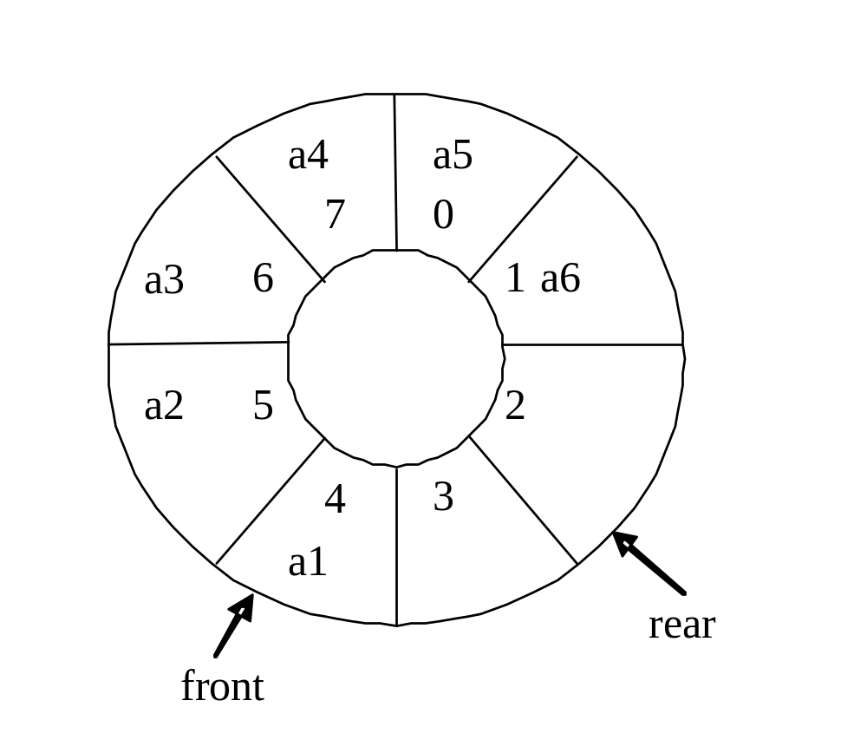
因为循环队列的队首并不是固定在下标0的，因此经常出现队尾地址小于队首地址的情况。例如:在图中，此时：
q.rear=2，
q.front=4，
q.rear-q.front=-2，
因此需要使用q.rear-q.front + maxsize

Slide 20
复习题三
1、一个栈的入栈序列为a,b,c,d,e。出栈操作可和入栈操作间隔进行，则出栈序列为d,c,e,a,b可能吗？不可能的话，给出位置和原因？

